Slide 1







Amazônia Experience
Uma ponte entre culturas, um portal para o desenvolvimento sustentável

Slide 2












Tópicos
Visão Geral
Modelo do banco de dados
Sistema de check-in por geolocalização
Missão, Visão e Valor
Internacionalização
Tecnologias utilizadas
Sistema de AmaCoins
Segurança de dados
Tutorial de Implementação de tecnologias
Versão de lançamento da plataforma

Slide 3




Visão Geral
O AmazôniaExperience é uma plataforma de gamificação turística desenvolvida especialmente para a COP30 em Belém, que transforma a experiência dos visitantes em uma jornada interativa e educativa pela cidade.
Benefícios
Para Visitantes: Experiência gamificada, descoberta de locais autênticos, recompensas exclusivas
Para Parceiros Locais: Atração de clientes, aumento de vendas, visibilidade internacional
Para a Cidade: Promoção do turismo sustentável, desenvolvimento econômico, legado pós-evento
Tecnologia
Backend robusto em Node.js com:
API RESTful completa com documentação Swagger
Sistema de autenticação JWT seguro
Chatbot com processamento de linguagem natural
Recursos de conectividade e emergência
Arquitetura escalável e segura
Como Funciona
Visitantes acumulam AmaCoins (moeda virtual) ao:
Realizar check-in em eventos oficiais da COP30
Visitar pontos turísticos e estabelecimentos credenciados
Completar quizzes educativos sobre a Amazônia
Interagir com o chatbot inteligente
Impacto
Uma ponte tecnológica entre visitantes internacionais e a cultura amazônica, promovendo turismo responsável e desenvolvimento local sustentável.
Voltar ao índice

Slide 4
Amazônia Experience
Uma ponte entre culturas, um portal para o desenvolvimento sustentável
VISÃO
Missão
Ser a principal plataforma de experiência turística sustentável da Amazônia, conectando visitantes da COP30 com a cultura local e promovendo o desenvolvimento econômico da região através da tecnologia e gamificação.
Transformar a visita à COP30 em Belém em uma experiência educativa e envolvente, incentivando a exploração responsável da cidade através de um sistema de recompensas que valoriza parceiros locais, promove a consciência ambiental e facilita a conexão entre visitantes internacionais e a comunidade paraense.
VALORES
Sustentabilidade
Promovemos o turismo responsável que beneficia a comunidade local e preserva o patrimônio natural e cultural da Amazônia.
Inclusão Digital
Garantimos acesso à informação e conectividade para todos os visitantes, independente de origem ou background tecnológico.
Valorização Local
Priorizamos parceiros, artesãos, comerciantes e prestadores de serviços da região, fortalecendo a economia local.
Inovação Responsável
Utilizamos tecnologia de ponta para criar soluções que realmente impactem positivamente a experiência do usuário e a comunidade.
Transparência
Mantemos sistemas abertos, seguros e auditáveis, com dados protegidos e processos claros para todos os stakeholders.
Colaboração
Fomentamos a cooperação entre visitantes, comunidade local, organizadores da COP30 e parceiros comerciais.
Educação Ambiental
Integramos conteúdo educativo sobre a Amazônia e sustentabilidade em todas as interações da plataforma.
Voltar ao índice

Slide 5
Tecnologias Utilizadas
Tecnologias Core
Node.js + Express.js
Runtime: Ambiente JavaScript assíncrono para alta performance
Framework: API RESTful estruturada com middleware modulares
Implementação: Arquitetura MVC com separação clara de responsabilidades
SQLite + Knex.js
Banco de Dados: SQLite para desenvolvimento ágil e deploy simplificado
Query Builder: Knex.js para migrations, seeds e consultas SQL seguras
Implementação: Sistema de transações ACID para operações críticas (AmaCoins)
JWT + bcrypt
Autenticação: Tokens JWT stateless com refresh tokens
Segurança: Hash bcrypt (12 rounds) para senhas
Implementação: Middleware de autenticação e autorização baseada em roles
Features Avançadas
Node-NLP
Chatbot Inteligente: Processamento de linguagem natural
Implementação: Suporte multi-idioma (português/inglês) com intents contextuais
Helmet + Express Rate Limit
Segurança: Headers HTTP seguros e proteção contra DDoS
Implementação: Rate limiting diferenciado por endpoint (auth, checkin, chat)
Express-Validator
Validação: Sanitização e validação robusta de dados de entrada
Implementação: Validadores específicos por contexto com mensagens customizadas
Voltar ao índice

Slide 6

Tecnologias Utilizadas
Arquitetura de Segurança
Múltiplas Camadas
Request → Rate Limit → Validadores → Auth → Lógica de nogócio → Database
Práticas Implementadas
SQL Injection: Prepared statements via Knex.js
XSS: Sanitização de entrada com Helmet
CSRF: Verificação de origem e tokens
Timing Attacks: Delays consistentes em autenticação
Voltar ao índice

Slide 7

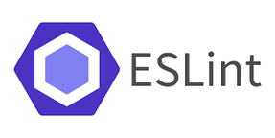


Tecnologias Utilizadas
Qualidade e Testes
Jest + Supertest
Cobertura: 70%+ de cobertura de código
Implementação: Testes unitários para services e integração para APIs
ESLint + Prettier
Padronização: Código consistente com formatação automática
Implementação: Git hooks pre-commit para garantir qualidade
DevOps e Documentação
Swagger/OpenAPI
Documentação: API completamente documentada e testável
Implementação: Schemas detalhados para todos os endpoints
Husky + Git Hooks
CI/CD: Validação automática de código antes do commit
Implementação: Lint + testes automatizados no pipeline
Voltar ao índice

Slide 8


Segurança dos dados
Arquitetura de Segurança
Múltiplas Camadas de Proteção
Rate Limiting: Proteção contra DDoS e brute force (5 tentativas/15min para auth)
Validação Robusta: Sanitização de entrada contra XSS e SQL Injection
Headers Seguros: Helmet.js com CSP, HSTS e proteção de clickjacking
Autenticação JWT: Tokens stateless com refresh tokens e expiração automática
Criptografia e Hashing
Senhas: bcrypt com 12 rounds (resistente a rainbow tables)
Tokens: Assinatura HMAC-SHA256 para integridade
Transações: Operações críticas com locks de concorrência
Prevenção de Ataques
Request → Rate Limit → CSRF → Validation → Auth → Lógica de negócio
Voltar ao índice

Slide 9

Segurança dos dados
Princípios Implementados
Minimização de Dados
Coleta apenas dados essenciais: nome, email, nacionalidade
Sem tracking desnecessário ou cookies invasivos
Transparência
Documentação Swagger completa sobre uso de dados
Logs de auditoria para transações de AmaCoins
Controle do Titular
Acesso: Endpoint /api/users/profile para consulta
Retificação: Endpoint /api/users/profile para atualização
Portabilidade: Dados estruturados em JSON exportável
Segurança por Design
Hashing irreversível de senhas
Tokens com expiração automática
Soft delete para preservar integridade referencial
Finalidade Específica
Dados usados exclusivamente para gamificação turística
Sem compartilhamento com terceiros não autorizados
Direitos Garantidos
✅ Acesso - Visualização completa do perfil
✅ Retificação - Edição de dados pessoais
✅ Eliminação - Soft delete com anonimização
✅ Portabilidade - Exportação de dados estruturados
✅ Revogação - Exclusão de conta e dados associados
Governança de Dados
Retenção: Dados mantidos apenas durante evento + 1 ano
Anonimização: Estatísticas agregadas sem identificação pessoal
Auditoria: Logs de todas as operações sensíveis
Incidentes: Plano de resposta para vazamentos em 72h
Medidas Técnicas Adicionais
Ambiente Isolado: Variáveis sensíveis em .env
Validação Dupla: Client-side + server-side
Monitoramento: Detecção de padrões suspeitos
Backup Seguro: Criptografia de dados em repouso
Voltar ao índice

Slide 10

Tutorial de implementação das tecnologias
Passo a Passo
Pré-requisitos
Node.js v16+ (recomendado v18+)
npm ou yarn
Git
Editor de código (VS Code recomendado)
1 - Clone do Repositório
bash
# Clone o projeto
git clone https://github.com/CaiqueRNeves/Amazonia_Experience.git
# Acesse o diretório
cd C:\Users\Amazonia_Experience\backend>
# Verifique a estrutura
ls -la
3- Configurações essenciais no .env:
bash
# Servidor
PORT=3000
NODE_ENV=development
# JWT
JWT_SECRET=seu_jwt_secret_super_seguro_aqui
JWT_EXPIRES_IN=1h
JWT_REFRESH_SECRET=seu_refresh_secret_aqui
JWT_REFRESH_EXPIRES_IN=7d
# Rate Limiting
RATE_LIMIT_WINDOW=15
RATE_LIMIT_MAX=100
# Quiz
QUIZ_MAX_ATTEMPTS_PER_DAY=5
QUIZ_DEFAULT_TIMEOUT_MINUTES=15
4- Configuração do Banco de Dados
bash
# Execute as migrations
npm run migrate
# Popule com dados iniciais
npm run seed
# Verifique se o banco foi criado
ls src/database/
2.- Configuração do Ambiente
bash
# Instale as dependências
npm install
# Crie arquivo de variáveis de ambiente
cp .env.example .env
# Edite as configurações
nano .env
5- Verificação da Instalação
bash
# Execute os testes
npm test
# Inicie em modo desenvolvimento
npm run dev
ou
npm start
# Teste a API
curl http://localhost:3000/
Voltar ao índice

Slide 11
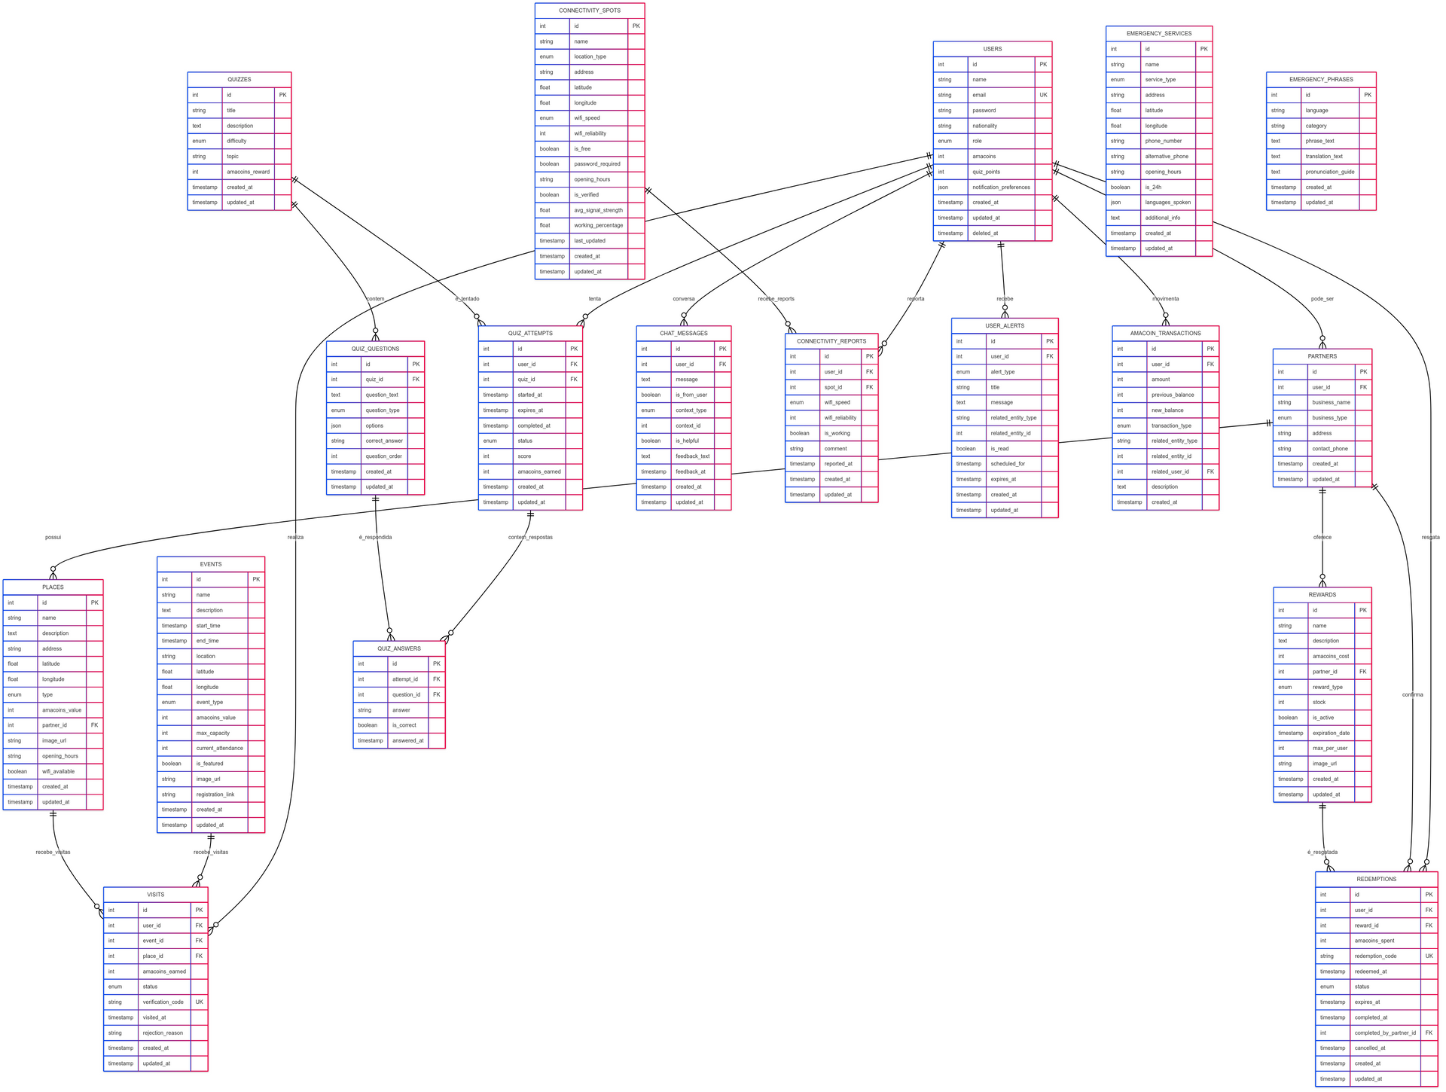
Diagrama Entidade Relacionamento do banco de dados
Voltar ao índice

Slide 12









Internacionalização
Suporte Multi-idioma
Idiomas Suportados
Português Brasileiro (pt-BR) - Idioma principal
Inglês Americano (en-US) - Padrão internacional
Espanhol (es-ES) - Visitantes latinos
Francês (fr-FR) - Delegações francófonas
Alemão (de-DE) - Delegações germânicas
Chinês Simplificado (zh-CN) - Maior delegação asiática
Russo (ru-RU) - Delegações do leste europeu
Chatbot Inteligente
Processamento Natural (NLP)
javascript
// Node-NLP com suporte multi-idioma
this.nlp = new NlpManager({
languages: ['pt', 'en', 'es', 'fr', 'de', 'zh', 'ru'],
forceNER: true
});
Implementação Prática
Detecção Automática: O chatbot identifica o idioma da mensagem
Respostas Contextuais: Intents treinados para cada idioma
Fallback Inteligente: Se não reconhecer, responde em inglês
Implementação Técnica
Backend (i18next)
Validação: Mensagens de erro localizadas
Documentação: Swagger com descrições multi-idioma
Logs: Sistema de auditoria com contexto de idioma
Escalabilidade
Lazy Loading: Idiomas carregados sob demanda
Cache: Traduções em memória para performance
Extensibilidade: Fácil adição de novos idiomas
Voltar ao índice

Slide 13






Sistema de AmaCoins
1 ac
O que são AmaCoins?
Moeda virtual exclusiva da AmazôniaExperience que incentiva a exploração responsável de Belém durante a COP30, conectando visitantes com a cultura local e promovendo a economia regional.
Como Ganhar AmaCoins
Check-in em Locais (10-25 AmaCoins)
Pontos Turísticos: Mercado Ver-o-Peso, Estação das Docas
Estabelecimentos Parceiros: Restaurantes, lojas de artesanato
Verificação: Código único gerado por geolocalização
Participação em Eventos (20-50 AmaCoins)
Eventos Oficiais COP30: Palestras, workshops, cerimônias
Atividades Culturais: Shows, exposições, tours guiados
Validação: Check-in presencial com código de verificação
Quizzes Educativos (10-100 AmaCoins)
Conhecimento Amazônico: Flora, fauna, sustentabilidade
Cultura Local: História de Belém, tradições paraenses
Recompensa Proporcional: 75% de acerto = 75% dos AmaCoins
Interação com Chatbot (5-10 AmaCoins)
Engajamento: Perguntas sobre a cidade
Feedback: Avaliação de respostas úteis
Como Gastar AmaCoins
Produtos Físicos
Artesanato Regional(50-200 AmaCoins)
Cerâmica marajoara, joias amazônicas
Produtos de açaí, castanha-do-pará
Souvenirs Oficiais COP30(30-150 AmaCoins)
Camisetas, bonés, ecobags
Serviços Digitais
Descontos em Aplicativos(20-100 AmaCoins)
Uber, iFood com parceiros locais
Conteúdo Premium(15-50 AmaCoins)
Mapas offline, guias exclusivos
Experiências Locais
Tours Guiados(100-300 AmaCoins)
Passeios de barco, visitas a museus
Gastronomia(50-250 AmaCoins)
Degustação de comidas típicas, cooking classes
Auditoria Completa
Histórico: Todas as transações registradas
Rastreabilidade: Origem e destino de cada AmaCoins
Prevenção: Impossível criar moedas "do nada"
Validação por Parceiros
Códigos Únicos: Verificação presencial obrigatória
Confirmação: Parceiros validam resgates via app
Prazo: Códigos expiram em 15 dias
Impacto Econômico
100% Local: Todos os parceiros são de Belém/Pará
Sustentável: Produtos ecológicos priorizados
Inclusivo: Pequenos empreendedores beneficiados
Estatísticas Esperadas
Média por Usuário: 150-300 AmaCoins durante o evento
Taxa de Conversão: 80% dos AmaCoins são gastos
Impacto: R$ 2-5 por AmaCoins na economia local
Gamificação Inteligente
Progressão Natural
Iniciante: 0-100 AmaCoins (descobrir a cidade)
Explorador: 100-500 AmaCoins (experiências culturais)
Embaixador: 500+ AmaCoins (expert local)
Voltar ao índice

Slide 14






Sistema de Check-in por geolocalização
Como Funciona
Detecção Automática de Proximidade
O sistema utiliza a Fórmula de Haversine para calcular a distância entre a localização do usuário e o ponto de interesse, garantindo check-ins autênticos e presenciais.
javascript
// Cálculo de distância em tempo real
const distance = (6371 * acos(cos(radians(userLat)) *
cos(radians(placeLat)) * cos(radians(placeLng) -
radians(userLng)) + sin(radians(userLat)) *
sin(radians(placeLat))));
Experiência do Usuário
Notificação Push: "Check-in disponível no Mercado Ver-o-Peso!"
Interface Simples: Botão "Fazer Check-in" aparece automaticamente
Feedback Imediato: "🎉 +20 AmaCoins! Código: ABC123XY"
Implementação Técnica
Backend (Node.js)
javascript
// Endpoint de check-in com validação geográfica
const nearbyPlaces = await Place.findNearby(
userLatitude, userLongitude, 0.1 // 100m de raio
);
if (nearbyPlaces.length === 0) {
throw new Error('Você precisa estar no local para fazer check-in');
}
Raio de Validação
Eventos Grandes: 100-200 metros (Centro de Convenções)
Locais Turísticos: 50-100 metros (Mercado Ver-o-Peso)
Estabelecimentos: 25-50 metros (Restaurantes, lojas)
Sistema Anti-Fraude
Validação Multicamada
Coordenadas GPS: Verificação de latitude/longitude
Precisão Mínima: GPS com margem ≤ 20 metros
Tempo de Permanência: Mínimo 30 segundos no local
Código Único: Geração de código alfanumérico (8 caracteres)
Proteções Implementadas
Mock Location: Detecção de coordenadas falsas
Velocidade Impossível: Bloqueio de check-ins muito rápidos
Limite Temporal: 1 check-in por local por dia
Voltar ao índice

Slide 15


Versão de lançamento do site
Principais Novidades
Arquitetura Cache Aside
Performance: Redução de 80% no tempo de resposta
Redis: Cache inteligente para eventos, locais e recompensas
Escalabilidade: Suporte a 10x mais usuários simultâneos
Apps Móveis Nativos
iOS & Android: Experiência otimizada para cada plataforma
Geolocalização: Check-in automático com precisão aprimorada
Offline: Funcionalidades básicas sem internet
Push Notifications: Alertas personalizados por proximidade
₿ AmaCoin - Criptomoeda Oficial COP30
Blockchain: Token ERC-20 na rede Ethereum
Conversão: 1 AmaCoins = 0.001 AmaCoin (limitado)
Carteira Digital: Integrada ao app móvel
Valor Real: Cotação flutuante pós-evento
Sustentabilidade: Mineração carbon-neutral
Benefícios da Evolução
Para Usuários
✅ App Nativo: Experiência mobile premium
✅ Criptomoeda: Valor real e transferível
✅ Performance: Respostas instantâneas
Para Parceiros
✅ Analytics: Dashboard em tempo real
✅ Pagamentos: Aceitação de AmaCoin
✅ Escalabilidade: Sistema robusto para picos de uso
Para o Ecossistema
✅ Inovação: Primeira criptomoeda oficial de evento ambiental
✅ Legado: Moeda permanece ativa pós-COP30
✅ Sustentabilidade: Blockchain verde com compensação de carbono
Roadmap de Lançamento
Beta: 3 meses antes da COP30
Launch: Abertura oficial do evento
AmaCoin: Disponível 1 mês após lançamento
Pós-Evento: Economia permanente ativa
Voltar ao índice

Slide 16

Obrigado!
Amazônia Experience
Uma ponte entre culturas, um portal para o desenvolvimento sustentável

